Slide 1
МИСТЕР И МИСС
ГОРОДСКОЙ ШОУ - КОНКУРС
ПЕРВОКЛАШКА

Slide 2
ЦЕЛЬ И ЗАДАЧИ:
Цель: создание благоприятных условий для формирования интеллектуальных, творческих, организаторских, коммуникативных способностей учащихся;
Задачи:
• Развитие интеллектуальных и творческих способностей детей города, их фантазии и наблюдательности;
• Создание атмосферы творческого поиска, взаимопомощи и сплочения школы и семьи;
• Организация совместного досуга детей и родителей, активизация жизнедеятельности семьи;
• Формирование интереса к школьной жизни через создание атмосферы соревнования;
• Выявление новых инициатив, неординарных идей.

Slide 3
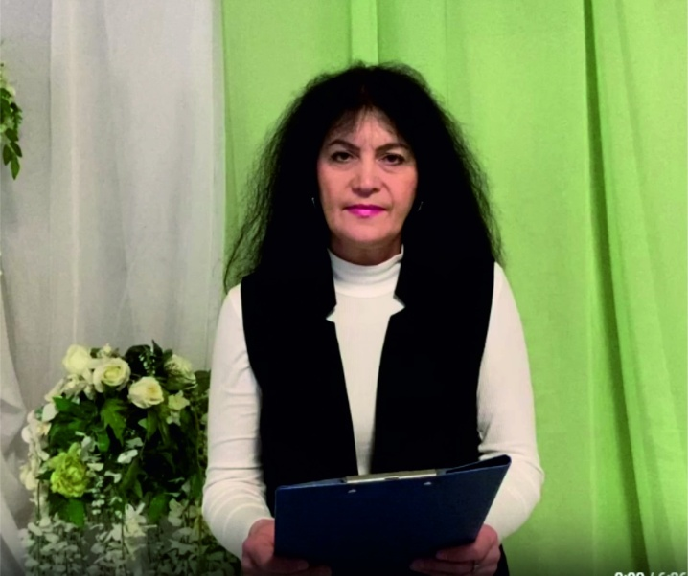
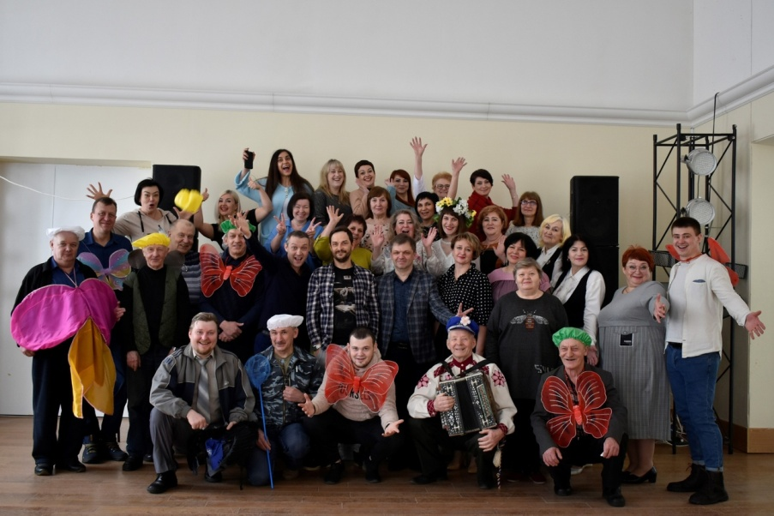
КОМАНДА ПРОЕКТА:
Лидер: Саркисова Светлана Эдуардовна,
методист МУК ДК «Современник»
Команда: творческий коллектив МУК ДК «Современник»

Slide 4
ТВОРЧЕСКИЕ ЭТАПЫ:
• Танцевальная картинка "Школа".
Дефиле «Знакомьтесь: первоклашка!»
• Видеовопрос "Почемучки" - ответ на видеовопросы
организаторов
• Творческий конкурс "Талант. Творчество. Дети»
• Конкурс болельщиков
• Фотосессия «Счастливый день»

Slide 5
ИЗМЕНЕНИЯ В ПРОЕКТЕ:
2017 – старт проекта
2018 – перенос некоторых этапов (Визитка, интеллектуальный этап, «Школа будущего») на другой день с целью экономии времени и усиления эффекта шоу.
2019 – приглашение к участию мальчиков
2020 – реализация проекта в онлайн-пространстве

Slide 6
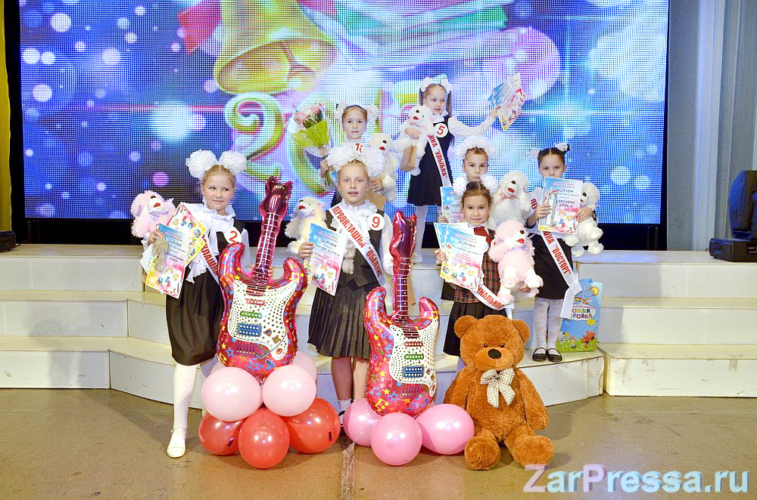
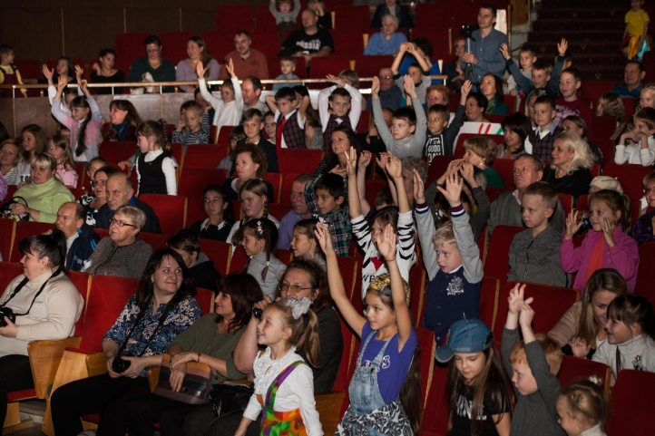
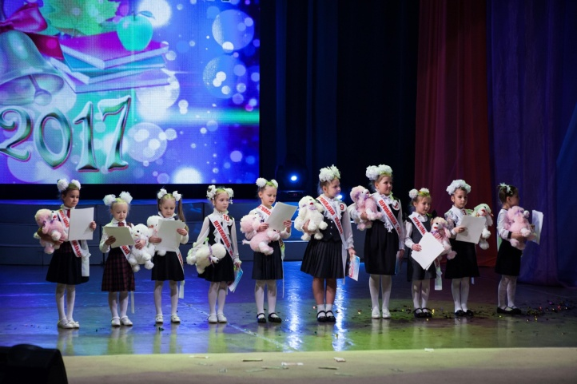
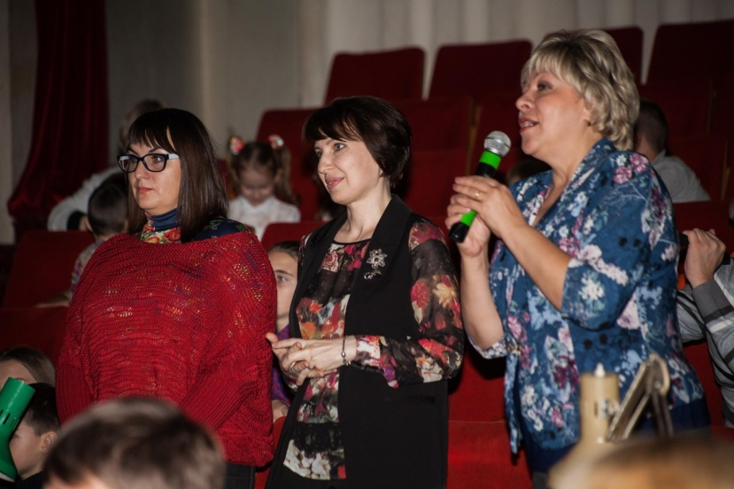
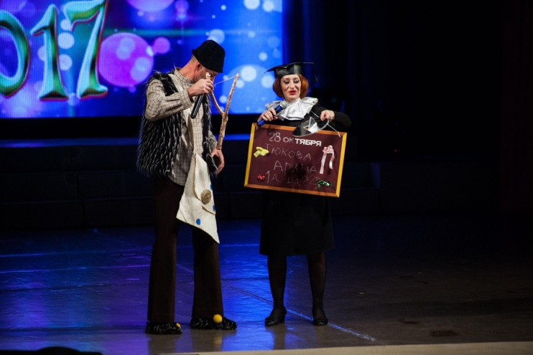
ДЕЯТЕЛЬНОСТЬ ПО ПРОЕКТУ:
2017

Slide 7
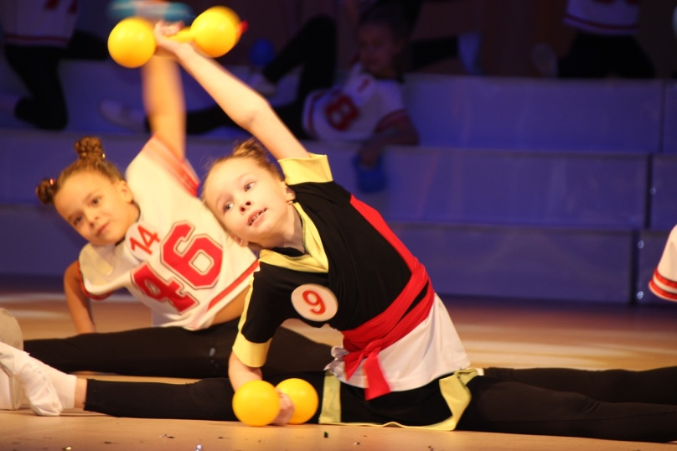
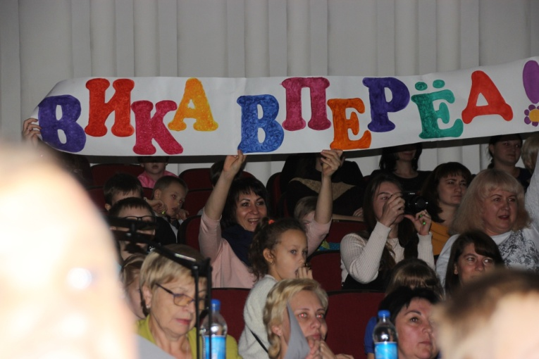
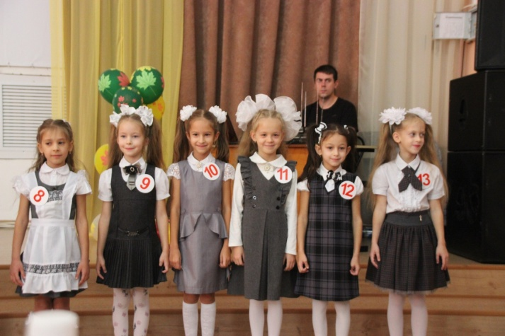
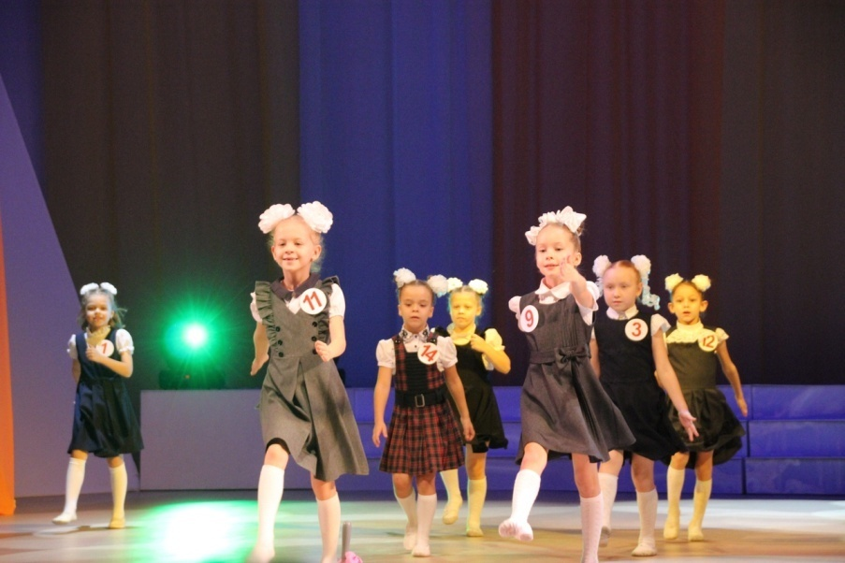
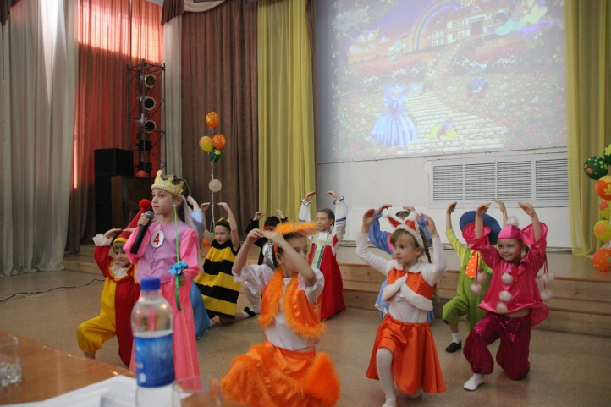
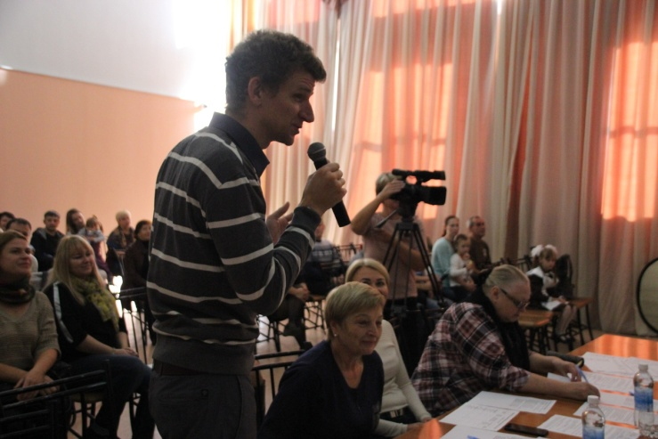
ДЕЯТЕЛЬНОСТЬ ПО ПРОЕКТУ:
2018

Slide 8
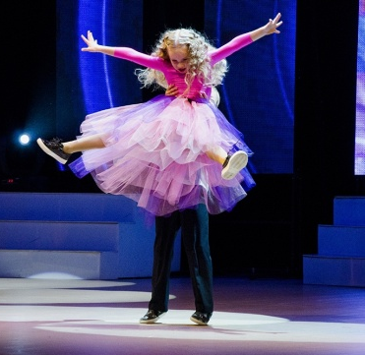
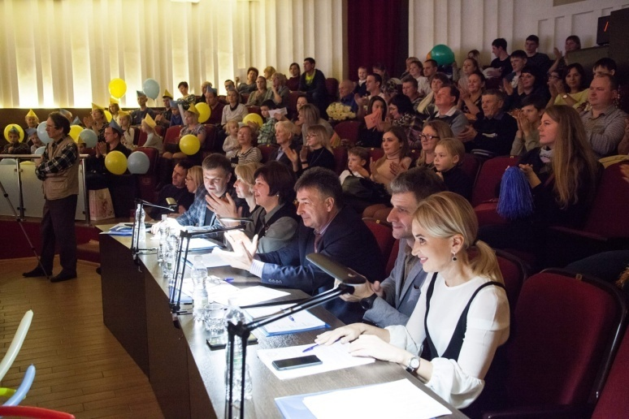
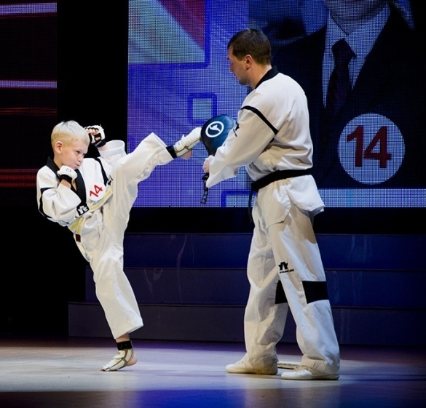
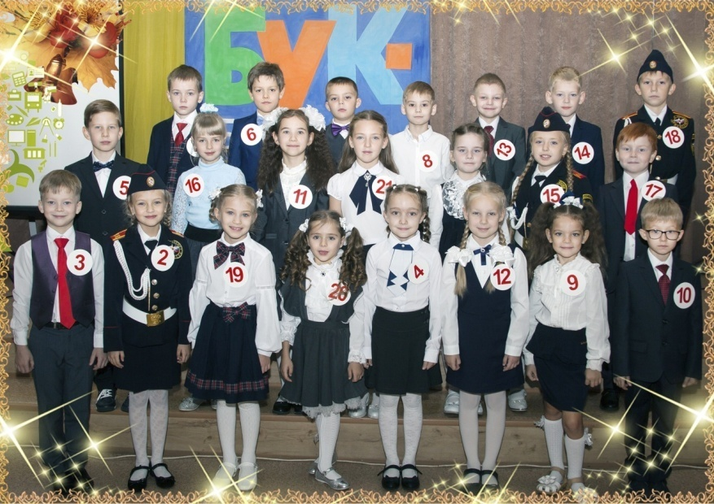
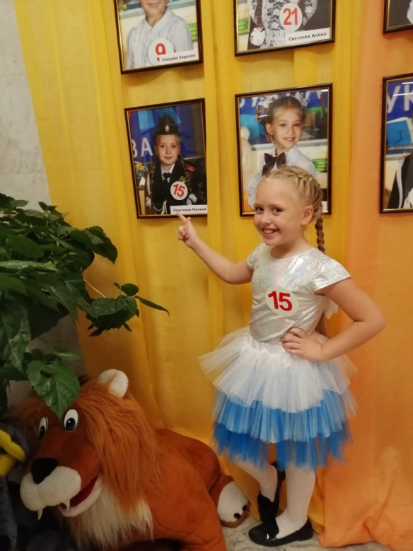
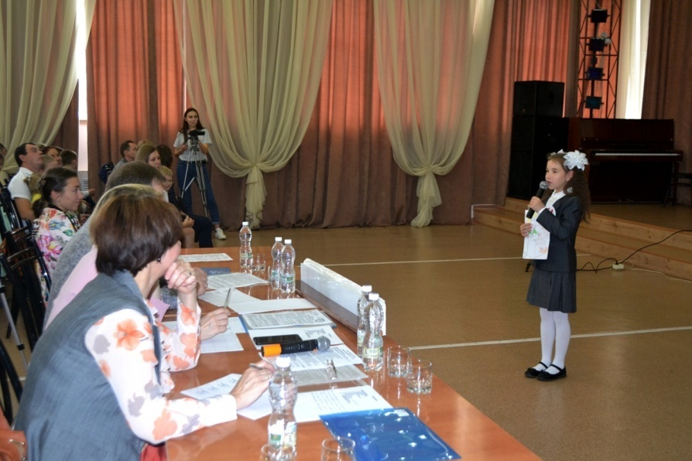
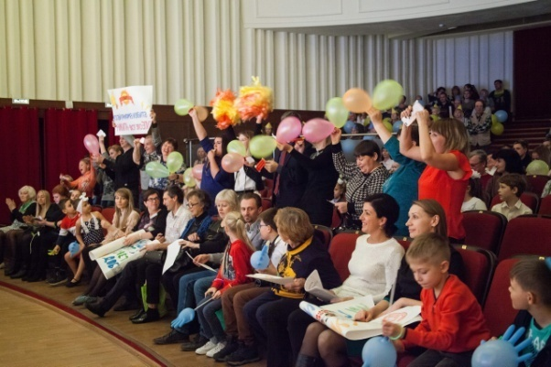
ДЕЯТЕЛЬНОСТЬ ПО ПРОЕКТУ:
2019

Slide 9
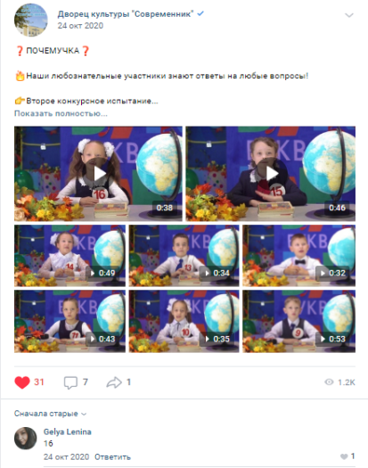
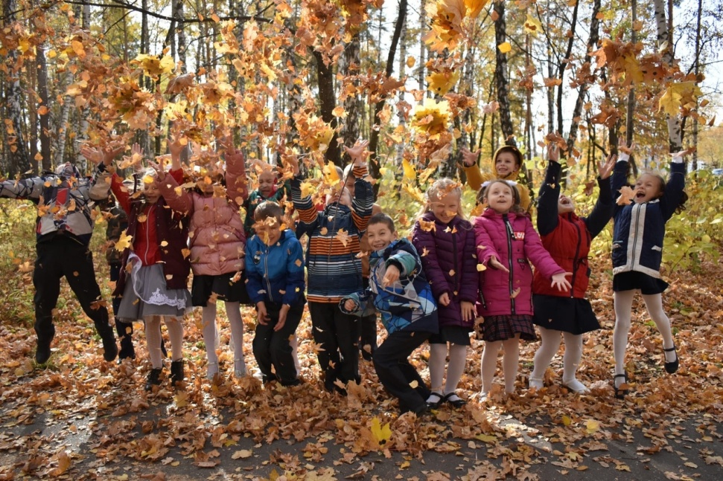
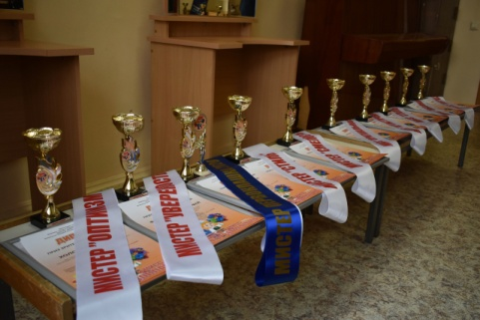
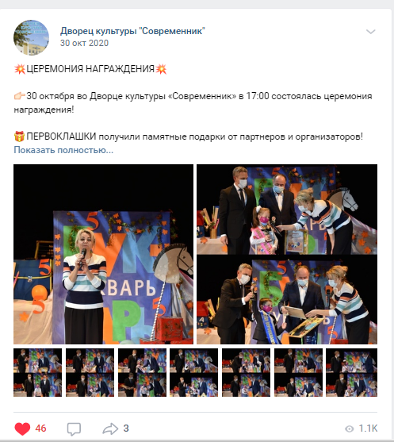
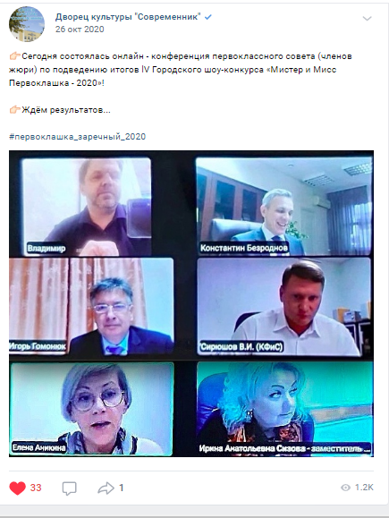
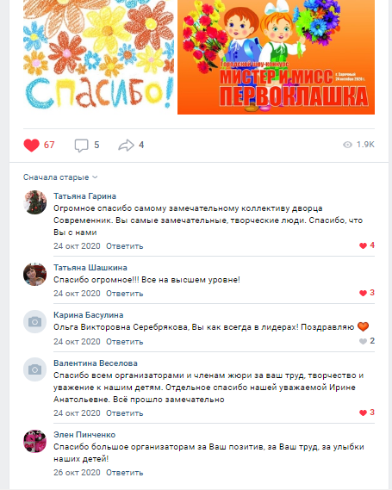
ДЕЯТЕЛЬНОСТЬ ПО ПРОЕКТУ:
2020

Slide 10
РЕЗУЛЬТАТЫ:
Увеличение количества участников
2017– 10 чел.,
2018 – 15 чел.,
2019 – 22 чел.,
2020 – 16 чел. (ограничение из-за онлайн формата)
Увеличение количества зрителей
2017 – 245 чел,
2018 – 450 чел.,
2019 – 470 чел.,
2020 – 37 публикаций/43670 просмотров
При сохранении онлайн-формата конкурс может расширить географию участников

